Slide 1
Knihovnické systémy a standardy (VIKBA10)
9. Centrální systémy a služby pro knihovny
Martin Krčál
EIZ - kurz pro studenty KISK FF MU
Brno, 6. května 2016
Notes:
1

Slide 2
Základní otázky k diskuzi
Co jsou centrální služby a systémy?
Jaké znáte?

Slide 3
Souborný katalog ČR

Slide 4
Historie
CEZL – Centrální evidence zahraniční literatury (1965)
definováno vyhláškou 110/1965 Sb.
buduje Státní knihovna ČSSR a Univerzitná knižnica v Bratislavě…
Praha = monografie
Bratislava = periodika
pravidelná výměna duplikátů záznamů z univerzitních a vědeckých knihoven v ČSSR

Slide 5
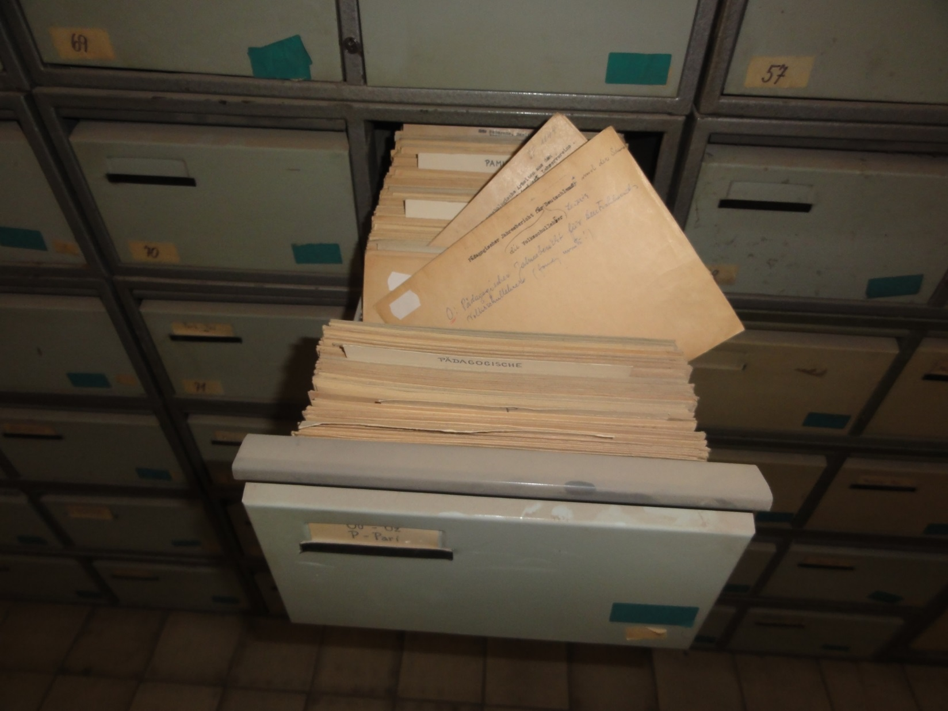
Uchovávání záznamů
Zdroj: SK ČR v roce 2015: trocha historie

Slide 6
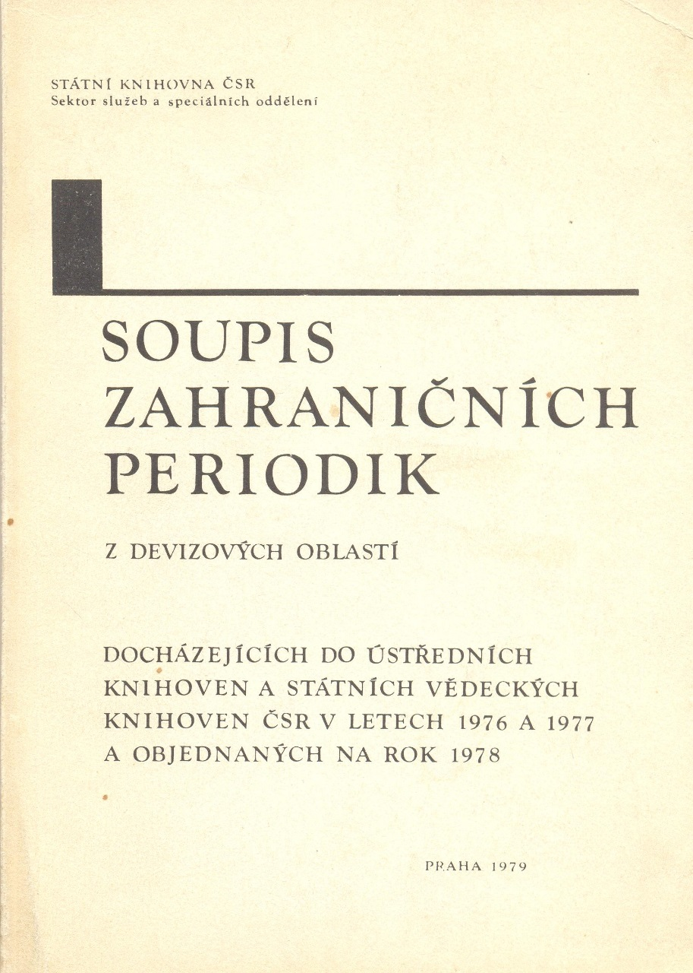
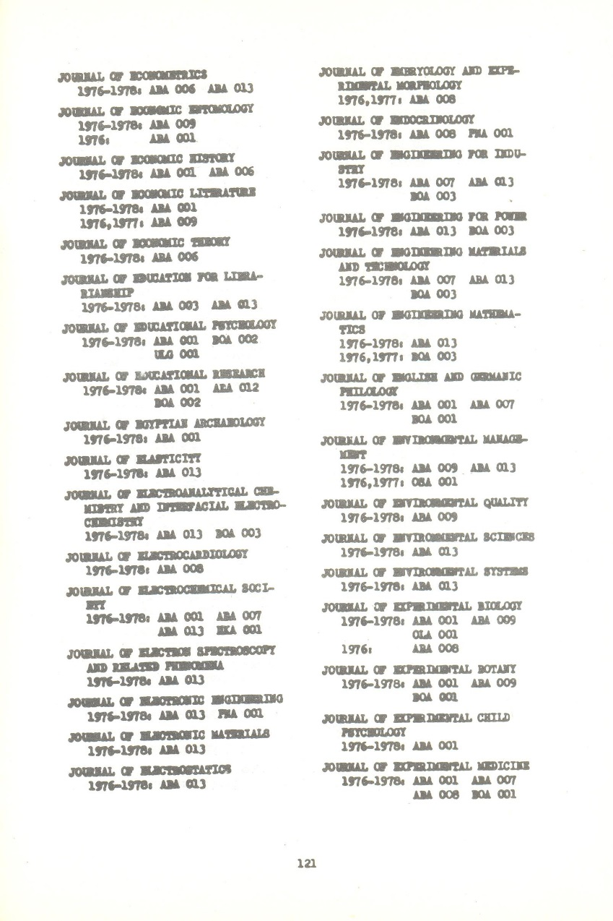
Tištěné seznamy
Zdroj: SK ČR v roce 2015: trocha historie

Slide 7
Po roce 1989
snaha vybudovat centrální katalog
projekt Caslin (1992-1995)
navazující projekty KOLIN, MOLIN,…
automatizace knihoven (součástí i SK ČR)
$ 1,1mil. (Mellonova nadace, A. Lass)
rozdělení státu – česká produkce
spolupráce se SVK
elektronizace, předávání záznamů
od roku 1995
jednotné formáty a pravidla, jak přispívat

Slide 8
Služby SK ČR
vyhledávání dokumentů
zjištění uložení dokumentů v knihovnách
podpora MVS a EDD
Virtuální polytechnická knihovna (VPK)
stahování záznamů
Z39.50, sdílená katalogizace

Slide 9
Služby SK ČR
přidělování číslo ČNB (čČNB)
sysno v SK ČR = jednoznačné ID
od roku 2010, přidělováno i zpětně všem záznamům v ČNB
obohacování záznamů
propojení s internetovými zdroji se vztahem k danému záznamu
propojování s plným textem
např. Kramerius, lokální úložiště
SFX
statistiky

Slide 10
SK ČR
6,2+ mil. záznamů
obsah:
monografie, časopisy, sborníky, speciální dokumenty,…
české i zahraniční
přispívá 418 knihoven
54 testovány záznamy
návštěvnost
cca. 3000 uživ./den
od počátku cca. 5 mil. uživ.

Slide 11
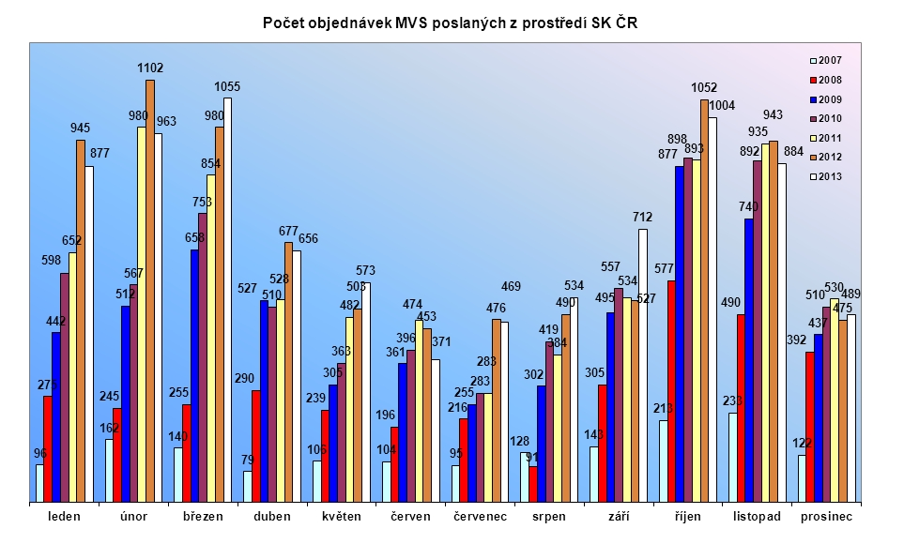
Statistika MVS
Zdroj: NK ČR

Slide 12
Přístupy
www.caslin.cz
http://aleph.nkp.cz
báze SKC (vše), SKCP (seriály),…
Multivyhledávač EDS
www.jib.cz

Slide 13
Dílčí báze SK ČR

Slide 14
ANL
analytická bibliografie článků
chybí jeden zdroj metadat článků z českého prostředí
agregace článků (Scholert, Journal TOCs)
vytvářeno ručně v knihovnách od 1992, ale náročné na čas ➔ rušení, nezájem
zrušeno 2010

Slide 15
ANL
ve své době pokrývalo cca. 500 titulů časopisů a novin
1,3 mil. záznamů (2010)
diskuze o pokračování projektu
Má smysl?
rešerše!!!
Je to drahé? Kde vzít finance? VISK?
Autorská práva?
Jiné možnosti?
spolupráce s vydavateli
propojování s plnými texty
postupná obnova (např. MZK)

Slide 16
ANL+
od roku 2011, navazuje na ANL
obsahuje plné texty (přístupné pouze z PC vybraných knihoven)
volně jen záznamy a anotace
zdroje dat:
záznamy knihoven
digitalizace v knihovnách
Newton Media a Anopress
zapojení AV ČR (DL AV ČR – 110 časopisů)

Slide 17
ANL Retro
propojení starších článků s plnými texty
autorská práva
pilotní projekt
Více info o ANL

Slide 18
Soubor národních autorit (AUT)
jednoznačná identifikace autority
jmenné
personální (autoři jako osoby)
korporativní (instituce)
názvové
věcné
tematické – věcná témata (unifikovaná PH), definují se sémantické vztahy (nadřazené, podřazené pojmy, synonyma)
geografické – geografické názvy
formální – forma, žánr, druh dokumentu

Slide 19
Soubor národních autorit (AUT)
budován od roku 1996
spravuje NKP ČR
přebírání do lokálních záznamů
identifikátor autority
usnadňuje vyhledávání stejných autorů zapsaných pod různými variantami jména
součástí Viaf.org
přístup: http://autority.nkp.cz

Slide 20
Adresář knihoven (báze ADR)
identifikace knihoven v CEZL
nejprve tištěné adresáře
dnes elektronicky
sigla, název, IČ, DIČ, kontaktní údaje (vedoucí, e-maily, telefony, adresa + GPS, web), katalog, info o MVS, funkce,…
aktualizováno

Slide 21
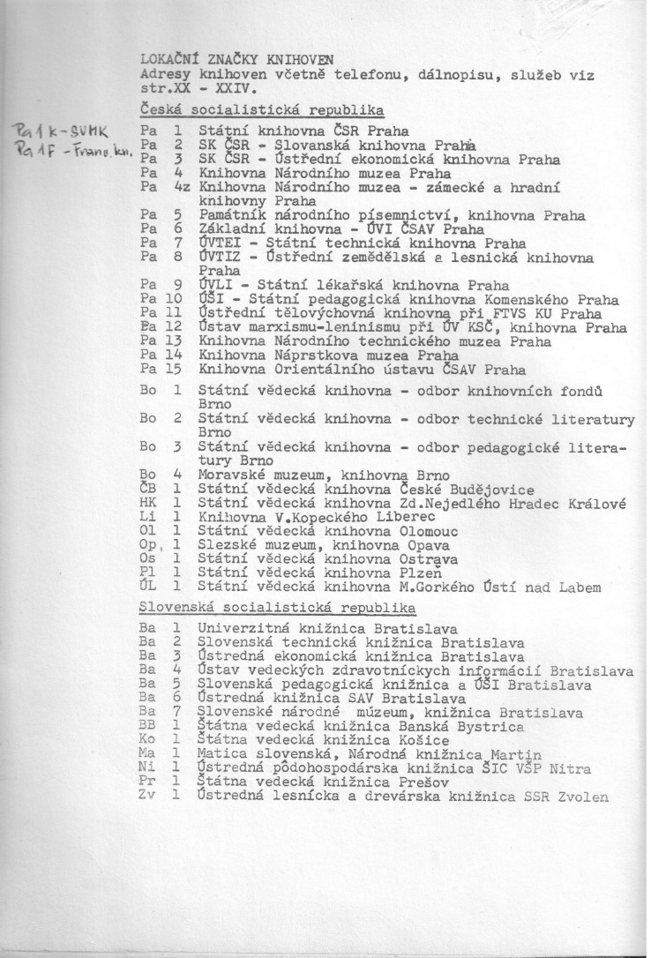
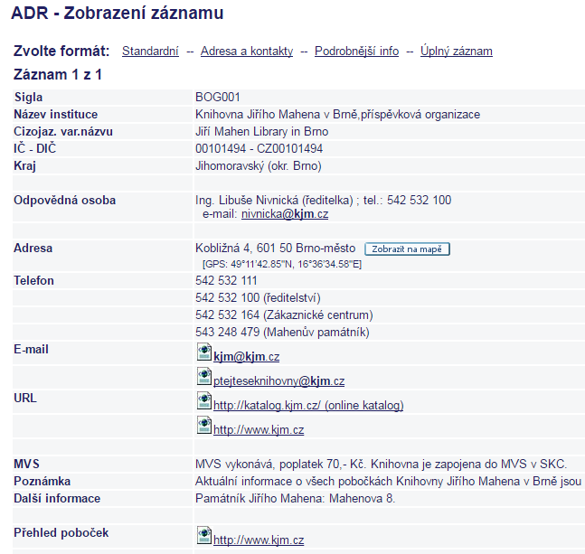
Lokační značky, sigly
Zdroj: SK ČR v roce 2015: trocha historie

Slide 22
Jednotná informační brána

Slide 23
JIB
http://www.jib.cz
vyvíjí NKP a UK
prohledávání více zdrojů z jednoho místa
technologie Metalib
výhody, nevýhody
zdroje:
české i zahraniční
katalogy knihoven, souborné katalogy, plnotextové databáze, atd.

Slide 24
JIB
Můj prostor
doplňkové služby po autentizaci
institucionální přihlášení
rozšířené služby
NK, MZK, UK, SVK HK, MSVK
SFX = nalezení plného textu

Slide 25
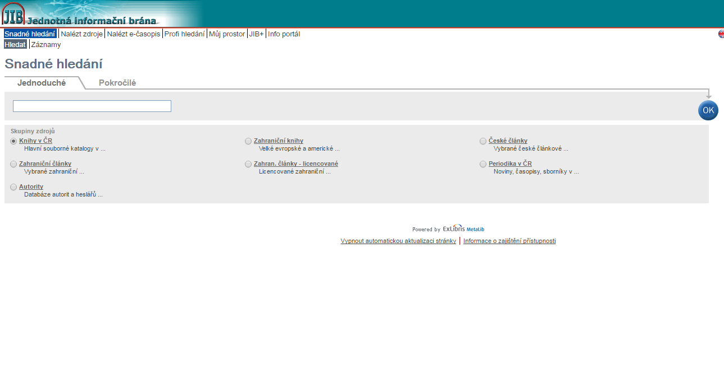
Ukázka JIB

Slide 26
Centrální portál knihoven

Slide 27
Koncepce rozvoje knihoven 2015-2020
„V krásné, přívětivé a pohodlné knihovně rychle obsloužen příjemným, kvalifikovaným, očividně spokojeným a motivovaným personálem nebo z pohodlí domova bez ohledu na národnost či handicap, v kteroukoliv denní či noční dobu získám požadovanou službu.“

Slide 28
CPK = řešení???
vize:
z domova si v CPK dokument vyhledáte, stáhnete si jej nebo si jej objednáte a vyzvednete v knihovně dle svého výběru
jednotný přístup do systému knihoven

Slide 29
CPK
http://www.knihovny.cz
snaha o sjednocení roztříštěných služeb
každá knihovna bude schopna poskytnout stejný rozsah služeb
nároky na knihovníka – znalosti, technická zdatnost,…
využívat moderní technologie (např. online platby,…)
nutné dořešit autorská práva a náhrady autorům a vydavatelům

Slide 30
Služby CPK
vyhledání dokumentů
získání dokumentů
v tradiční nebo digitální podobě
možnost platby online za služby
v budoucnu třeba:
jednotná registrace do všech knihoven, správa svého čtenářského konta, možnost v jedné knihovně si půjčít a v jiné vrátit, fondy všech knihoven v ČR,…

Slide 31
Neoficiální demo
https://beta.knihovny.cz
ukázka záznamu

Slide 32
Kramerius

Slide 33
Kramerius
http://kramerius.nkp.cz/
digitální knihovna plných textů
monografie, periodika
volně dostupné starší a nechráněné dokumenty
některé dostupné jen z PC v NKP (e-prezenčka)
možnost EDD
formát DjVu

Slide 34
Registry šedé literatury

Slide 35
Národní úložiště šedé literatury (NUŠL)
http://nusl.techlib.cz/
spravuje NTK v Praze
cíl NUŠL:
zvýšení viditelnosti, zpřístupňování, ukládání a archivace šedé literatury
vyhledání dokumentů a určení jejich uložení
sdílení dat do OpenGrey ➔ zviditelnění v textů v zahraničí
spolupráce s vědeckými institucemi

Slide 36
Theses.cz
národní registr diplomových prací
antiplagiátorský systém
spravuje MU
různý režim plných textů
dle univerzit a jejich politiky zveřejňování

Slide 37
Centrální služby

Slide 38
Ptejte se knihovny
referenční a informační služby
dotaz lze položit centrálně nebo své místní knihovně (pokud je zapojena)
89 knihoven
odpověď do 48 hodin
archiv dotazů
živý chat
mobilní aplikace

Slide 39
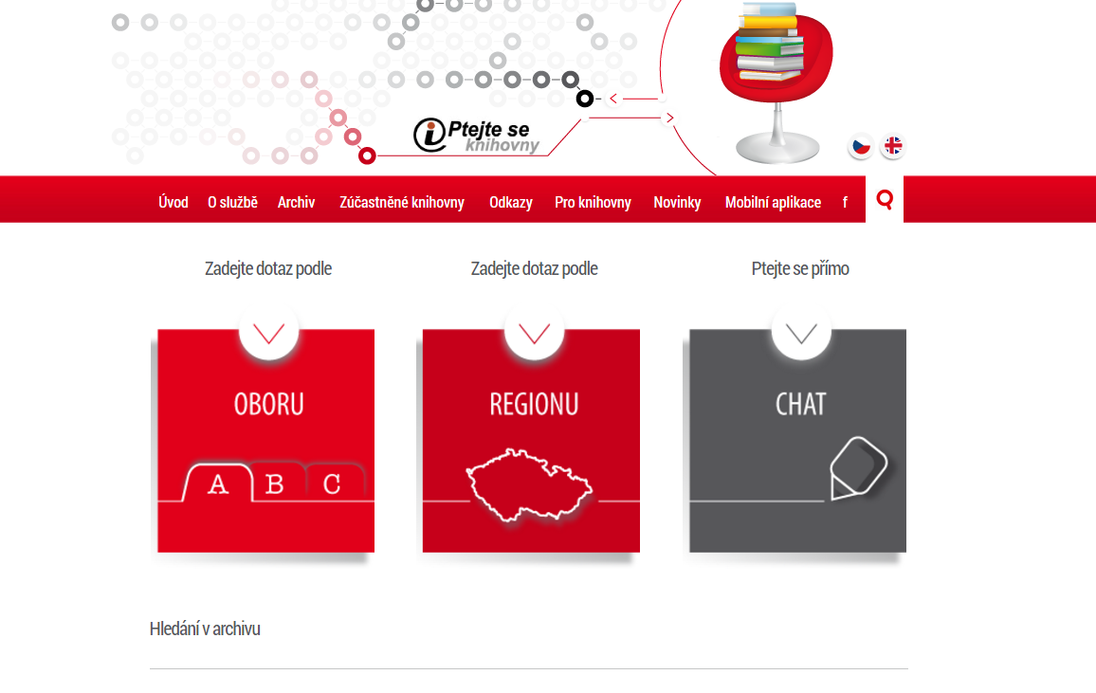
Ptejte se knihovny

Slide 40
Jak se rodí čerti
Dobrý den, chtěla bych se zeptat knihovny, jestli nemá nějaké informace o tom, jak přicházejí na svět čerti. Předem děkuji za urychlené vyřízení mého dotazu.
odpověď

Slide 41
Obálky knih
obohacený obsah
obálky, obsahy
potenciál i na plné texty, reference, anotace, hodnocení, komentáře, texty obsahů k indexaci apod.
založeno na identifikátorech
ISBN, ISSN, EAN, čČNB, OCLC
nyní 3 verze rozhraní, snaha migrovat na 3. verzi (API 3)

Slide 42
Komunikace

Slide 43
Konference „Knihovna“
určena všem pracovníkům knihoven a informačních institucí
všeobecné i konkrétní dotazy na provoz, procesy a služby knihoven
archiv konference
nutná registrace
přihlášení přes e-mail: listserv@cesnet.cz
do předmětu vložit příkaz pro přihlášení: SUBSCRIBE KNIHOVNA
příkaz pro odhlášení SIGNOFF KNIHOVNA

Slide 44
Konference „Výška“
určena pracovníkům vysokoškolských knihoven
řeší se aktuální problémy
pozvánky na konference
spolupráce
vyska-request@cesnet.cz

Slide 45
Další elektronické konference
AKVIZICE - nabídky vyřazených dokumentů
DISKUSE@MEMORIA.CZ – vše kolem starých tisků a rukopisů
DRTINA – pro školní knihovny
EKNIHY – info o e-knihách, čtečkách a souvisejících tématech
INFOZDROJE.CZ – info o e-zdrojích, Albertina
TERMINOLOGIE – diskuze nad knihovnickou terminologií
VSEVED - pro hledače informací o knihovnách a na webu
a další

Slide 46
Jiné centrální služby???

Slide 47
Závěr
Děkuji Vám za pozornost
Martin Krčál
krcal@phil.muni.cz

